Slide 1
Использование python в задачах статистической гидрологии. Занятие 1: подготовка данных
Кафедра гидрологии суши географического факультета МГУ 2021

Slide 2



Основные понятия
Python – язык программирования
Anaconda – сборка (набор библиотек) python +
система управления ими, подобранный под
data science
Jupyter notebook – инструмент/среда написания программы.
Входит в anaconda как предустановленная библиотека (package).
Виртуальная среда (Virtual Environments) – среда, набор библиотек, в которой вы работаете. Позволяет избежать конфликта между библиотеками, версиями python (установлена библиотека А в версии 2, требуется установить библиотеку В1, для корректной работы которой нужна библиотека А в версии 1. Поэтому создается отдельное окружение/среда куда устанавливается библиотека В1).

Slide 3
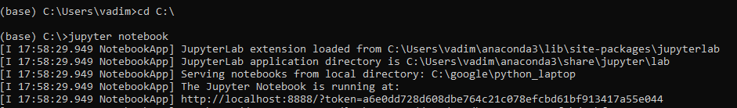
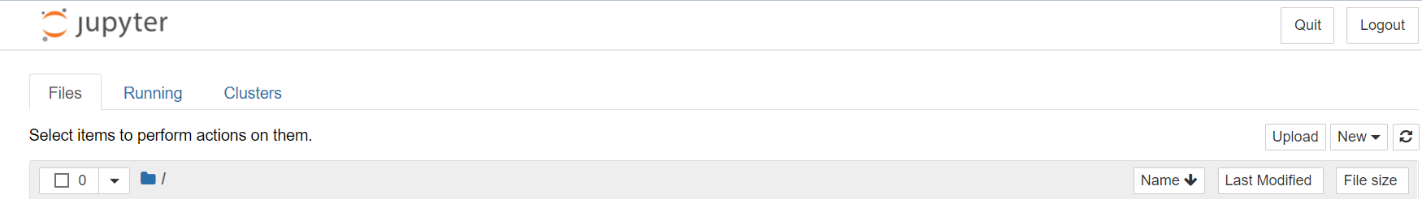
Выбор папки для сохранения программ
По умолчанию созданные в jupyter программы будут сохраняться в папке C:\Users\user_name\documents
Чтобы поменять папку нужно в папке C:\Users\user_name\.jupyter открыть файл
jupyter_notebook_config.py, что можно сделать с помощью блокнота, но лучше установить что-то вроде Notepad++.
Ищем строчку #c.NotebookApp.notebook_dir = ‘ ‘ , вставляем в кавычки директорию в которую мы хотим сохранять наши программы
Открытие jupyter notebook
В поиске ищем Anaconda prompt, пишем jupyter notebook и жмем Enter
Если директория не совпадает с той куда установлена anaconda, меняем ее
Если браузер не открылся, копируем http://localhost:8888 вручную, открываем браузер и открываем эту страницу. Чтобы скопировать right click мышкой, выбираем пометить, выделяем нужный кусок текста и, чтобы его скопировать, жмем enter
Если в первый раз предложит создать пароль – есть возможность работать с нескольких устройств

Slide 4
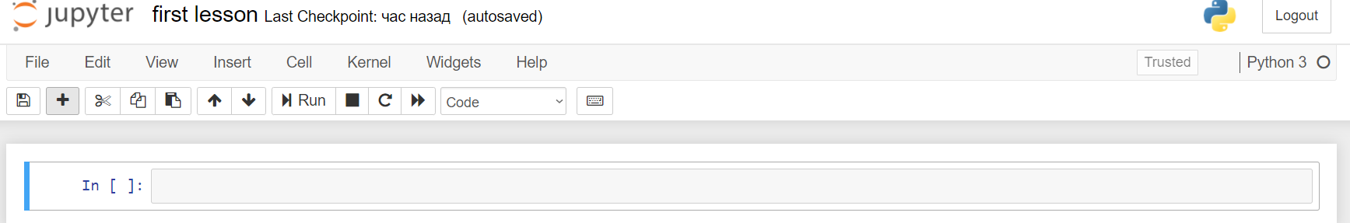

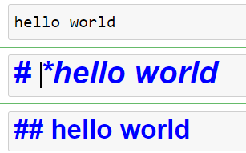

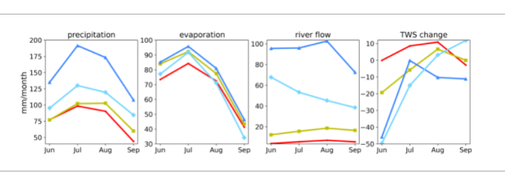
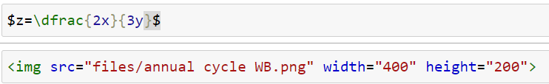
Работа в jupyter notebook
Подробно:
https://jupyter.brynmawr.edu/services/public/dblank/Jupyter%20Notebook%20Users%20Manual.ipynb
Выбираем тип ячейки
В такие ячейки пишем код/тест, вставляем рисунки
Code – текст программы, который будет исполняться python
Raw cell – неизменяемый текст. Он будет воспроизводится также как написан.
Markdown cell – допускает различное редактирование текста, в т.ч. формулы и вставку рисунков (https://www.markdownguide.org, https://en.wikibooks.org/wiki/LaTeX/Mathematics, https://pypi.org/project/chempy/#installation )

Slide 5
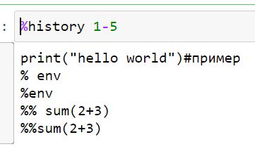
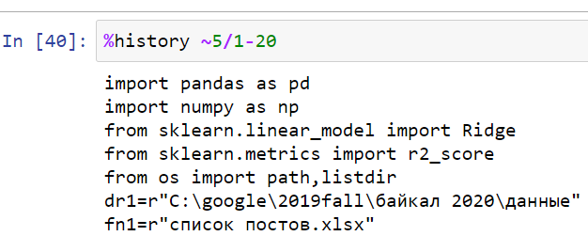
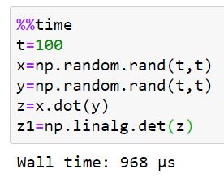
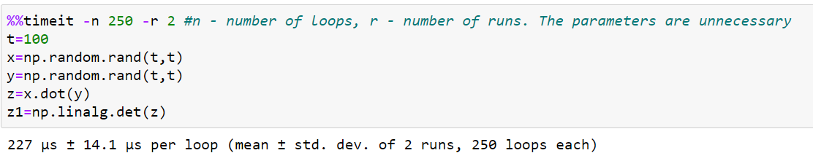
Магические команды jupyter notebook
https://ipython.readthedocs.io/en/stable/interactive/magics.html
% - команда будет применена к одной строке
%% - команда будет применена ко всей ячейке
История текущей сессии
История пяти сессий назад
Время выполнения
Время выполнения точнее, после нескольких итераций

Slide 6
Подготовка файла данных csv/xlsx
Ошибки во временных рядах
Даты которых не существует (1900.02.29)
Дубликаты в датах
Перепутанные дни и месяцы в датах
Подготовка файлов с помощью pandas, на примере файла суточных расходов с АИС ГМВО
Нет необходимости рассматривать содержимое ячейки чтобы знать какие операции над ней нужно произвести
«Чистка» распознанного скана ежегодника
В ячейках может быть все что угодно, но мы знаем что расходы округлены до 3 значащих цифр и набор символов.

